Slide 1
Los totalitarismos
Colegio SSCC Providencia
Sector. Historia, Geografía y Cs. Sociales
Nivel: IIº Medio
El ascenso de Mussolini, Hitler y Stalin

Slide 2
El fascismo italiano
Italia pasó rápidamente de la euforia del triunfo aliado al descontento. Balance negativo de los tres años de lucha: el elevado número de muertos y mutilados en la guerra (superior al millón de personas) y la destrucción de distintas zonas del país con su consecuente pérdida económica. Tal situación no tuvo las compensaciones territoriales esperadas en los acuerdos de paz del final de la guerra.
Crisis económica: la inflación, efecto de la guerra, provocó el aumento de los precios, sin que los salarios alcanzaran el nivel de aquellos.

Slide 3
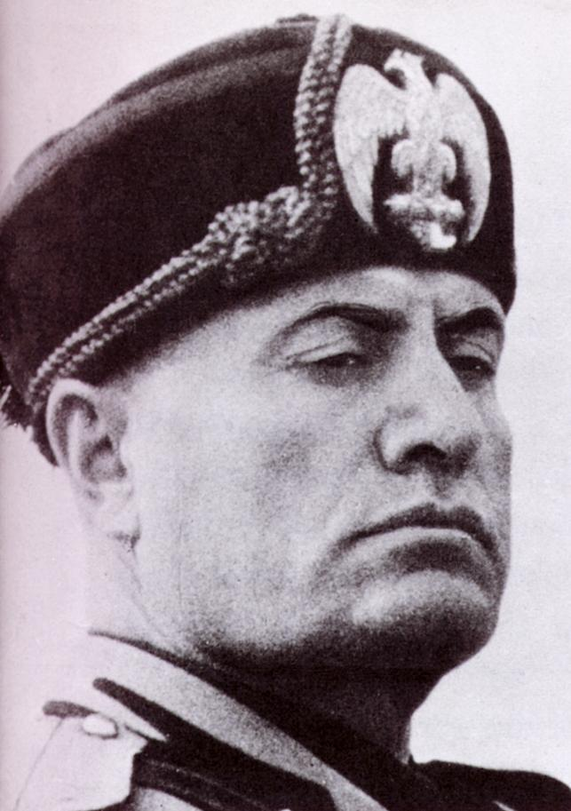

En este contexto, en 1919, surge el movimiento fascista, liderado por Benito Mussolini. En sus inicios estuvo formado por excombatientes y sindicalistas, nacionalistas y todos los que temían la revolución comunista en Italia, además de aquellos que representaban el malestar de los campesinos, pero sin duda, los principales aliados de Mussolini fueron las agrupaciones patronales industriales.
Su nombre deriva de la palabra romana fascis, símbolo de unión entre los luchadores, por lo que utilizaron también este símbolo. (Fascio di Combattimento)
Benito Mussolini
Notes:
Gabrielle D’Anunzio y la toma de Fiume (Yugoslavia)

Slide 4
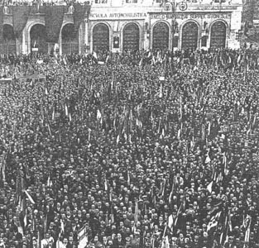
El fascismo en el poder
Los fascistas destruyeron las organizaciones sindicales utilizando la violencia. En este marco, en noviembre de 1921 surge el Partido Nacional Fascista, cuya toma del poder culminó con la Marcha sobre Roma (1922), que obligó al rey Víctor Manuel III a confiar la formación del nuevo gobierno a Mussolini, quien implantó un régimen totalitario en toda Italia.
Marcha sobre Roma, 1922

Slide 5
Doctrina fascista
Ver libro página 34

Slide 6
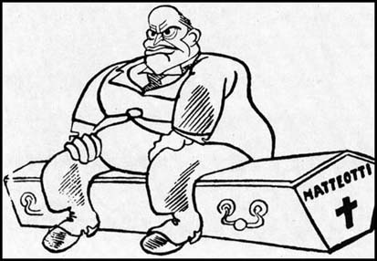
Hacia el totalitarismo
Los primeros meses del gobierno de Mussolini transcurrieron dentro de la legalidad.
Las elecciones parlamentarias de 1924 no fueron tan exitosas para el fascismo. Las denuncias del diputado socialista, Giacomo Matteotti, terminaron con su secuestro y asesinato. A partir de entonces comienza la instauración de la dictadura totalitaria fascista.
Caricatura sobre el asesinato de Matteotti

Slide 7
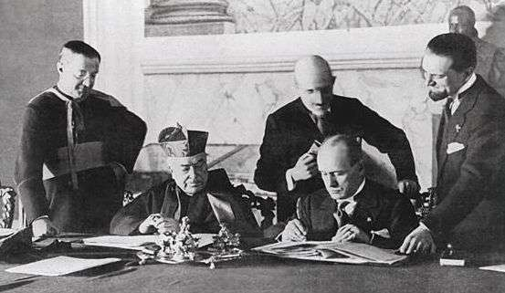
A partir de 1925 se suprimieron los partidos políticos y las libertades ciudadanas, se persiguió a intelectuales y disidentes (OVRA), se prohibió y persiguió a cualquier agrupación que no fuera estatal bajo el principio de "Todo en el Estado, nada fuera del Estado, nada contra el Estado”, incluyendo a la Mafia.
Mussolini buscó aliarse con la Iglesia Católica, por lo que en 1929 se firma el Tratado de Letrán, mediante el cual se reconocía la soberanía del Vaticano. (Papa Pío XI)
El sistema instaurado por Mussolini en Italia generó apoyo entre distintos intelectuales y políticos fuera de Italia.
Notes:
OVRA: policía política Organizzacione di Vigilanza e Repressione dell'Antifascismo.
Churchill, por ejemplo.

Slide 8
El nazismo alemán
Factores:
El Tratado de Versalles.
El crecimiento del nacionalismo alemán: la humillación de Versalles hirió el orgullo alemán, que se había desarrollado durante el siglo XIX al calor de su expansión colonial y de su desarrollo industrial. Como reacción, surgieron las ideas de venganza y de superioridad germana, que alimentaron el sentimiento nacionalista de toda la sociedad alemana.

Slide 9
Orígenes
Hacia 1919 existían variadas organizaciones de tipo nacionalista en Alemania, así como agrupaciones marxistas de distinta índole.
Uno de esos partidos (pequeños) era el Partido Nacionalsocialista Obrero Alemán fundado por Anton Drexler y otros (1919). Hitler se unirá a este partido, dándole mayor organización y fortaleciendo su ideología.
Se adoptó un programa radical: lucha contra el Tratado de Versalles, establecimiento de la Gran Alemania, antisemitismo, rearme militar, limitación de las libertades públicas, etc.
Adoptó como método la lucha callejera en contra de todos los demás partidos. Con este objeto, se formaron las SA (Sturmabteilung) o tropas de asalto, llamadas también camisas pardas, debido al uniforme que usaban.

Slide 10
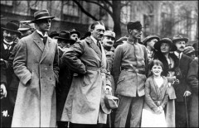
El fracaso de la “vía violenta”
En noviembre de 1923, los nazis intentaron dar un golpe de Estado, pero el movimiento fracasó y Hitler fue arrestado y condenado a prisión. Fue en la cárcel donde Hitler escribió su libro, Mi Lucha (Mein Kampf, 1925), en el cual sintetizó la doctrina nazi.
Inicio del “putsch de la cervecería”

Slide 11
El triunfo de la “vía legal”
La crisis económica y el miedo al comunismo llevaron al Partido Nazi al poder. El crecimiento electoral de los comunistas provocó alarma en los partidos de derecha, los que presionaron al Presidente Otto von Hindenburg a formar un gobierno más amplio de coalición, situación por la que se nombró a Hitler como Canciller, en enero de 1933.

Slide 12
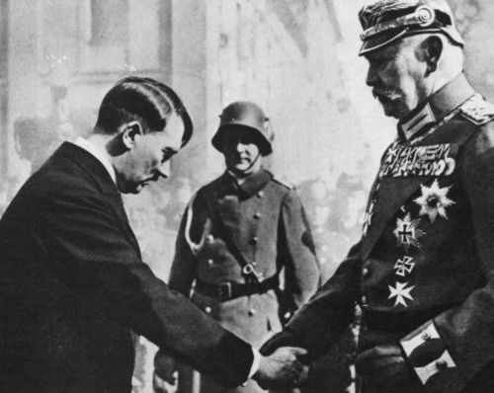
Nombramiento de Hitler como Canciller (1933)

Slide 13
Hacia el totalitarismo
En tan solo un año, Hitler y el Partido Nazi pasaron a controlar todo el Estado. El 28 de febrero, los nazis provocaron un incendio en el edificio del Reichstag, del que se acusó a los comunistas, los que fueron declarados fuera de la ley.
Acta de Capacitación (marzo, 1933): Dio al gobierno el poder de gobernar por decreto durante 4 años: se prohibieron todos los partidos políticos, los sindicatos y gremios. Hacia el verano de 1934 todos los contrarios a Hitler se encontraban en prisión, ocultos, exiliados o en campos de concentración.*
A comienzos de agosto de 1934 murió Hindenburg, ante lo cual Hitler, sin dejar la Cancillería, se proclamó Presidente, concentrando de este modo la jefatura del Estado y del gobierno.
Como corolario de este vertiginoso proceso de acumulación del poder, el 30 de agosto, se proclamó en Nüremberg el Tercer Reich (Tercer Imperio)
Notes:
“Noche de los Cuchillos Largos”, marzo 1934, eliminación de “revolucionarios” dentro del partido Nazi, especialmente miembros de las SA.

Slide 14
Ideología
Ver libro página 35

Slide 15
Higiene social
Leyes de Nüremberg (1935): “Ley para la protección de la sangre y la ciudadanía del Reich”. Inician la persecución hacia los alemanes de origen judío (hasta la tercera generación): prohibición de casarse o tener relaciones con “arios”, expulsión de la administración civil. 1938: los “judíos” han sido expulsados del gobierno, las profesiones y la vida intelectual. Se les obliga a llevar un nombre que los identifique como judíos y a llevar documentos especiales. Los negocios en manos de judíos deben ser liquidados y vendidos a comerciantes alemanes.
Eliminación de homosexuales, discapacitados, “enfermos mentales” y gitanos, entre otros.
Proyecto de “revolución demográfica” en las tierras del este (rusos, polacos).
Proliferación y fortalecimiento de la “raza aria” (ej: Lebensborn).
Notes:
mujeres de origen ario eran inseminadas con padres seleccionados para la creación de niños racialmente puros.

Slide 16
El estalinismo ruso
Luego de la revolución bolchevique, Rusia se transformó en el primer país comunista del mundo, la URSS (1922).
A la muerte de Lenin, se produjo una pugna por el poder entre varios líderes, de la cual salió triunfador Joseph Stalin.

Slide 17
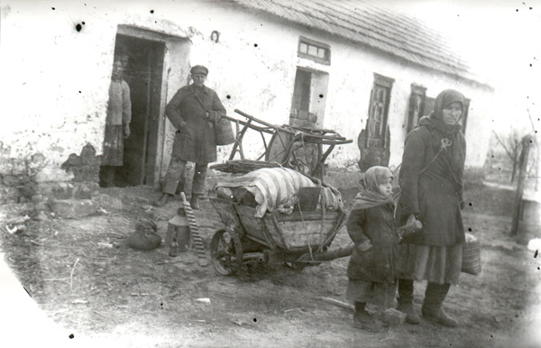
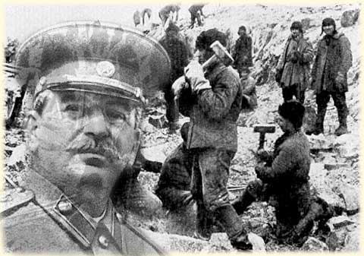
Dictadura de Stalin
Deskulakización y colectivización de las tierras. (sovjos y koljos)
Purgas.
Planes quinquenales.
“Socialismo en un solo país.”
Desestructuración del sistema socialista, instauración de un sistema totalitario.

